Slide 1

CURSO
DE DATA SCIENCE
Ing. Virginia Marich

Slide 2
¿Dónde estamos en relación al material?
Módulo 2 -Unidad Nº2
Aplicación de herramientas informáticas al Ciclo de Vida de los Datos - Fase II

Slide 3

Temario
Fundamentos de la fase de modelado
Modelos de aprendizaje supervisado
Modelos de aprendizaje no supervisado

Slide 4
Temario
Fundamentos de la fase de modelado
Modelos de aprendizaje supervisado
Modelos de aprendizaje no supervisado

Slide 5
Fundamentos de la fase de modelado
APRENDIZAJE ESTADISTICO
MODELO
Un modelo es una representación matemática de un conjunto de datos.
Puede usarse para ver cómo se relacionan las variables que forman parte del conjunto de datos o para hacer predicciones.
MACHINE LEARNING
PROGRAMACIÓN
Usan gran cantidad de datos
Complejos
Iterativos

Slide 6
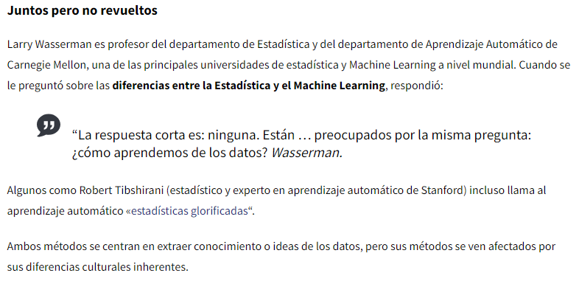
Fundamentos de la fase de modelado
APRENDIZAJE ESTADISTICO
MODELO
MACHINE LEARNING
PROGRAMACIÓN

Slide 7
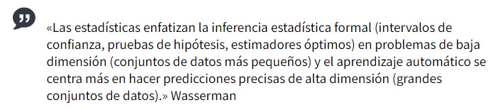
Fundamentos de la fase de modelado
APRENDIZAJE ESTADISTICO
MODELO
MACHINE LEARNING
PROGRAMACIÓN

Slide 8



Machine Learning
Estadísticas
Programación
ML
Inteligencia Artificial
Algoritmo
“Aprendizaje automático” es un subdominio de la inteligencia artificial que proporciona a los sistemas la capacidad de aprender y mejorar a partir de la experiencia sin ser explícitamente programados para esto

Slide 9
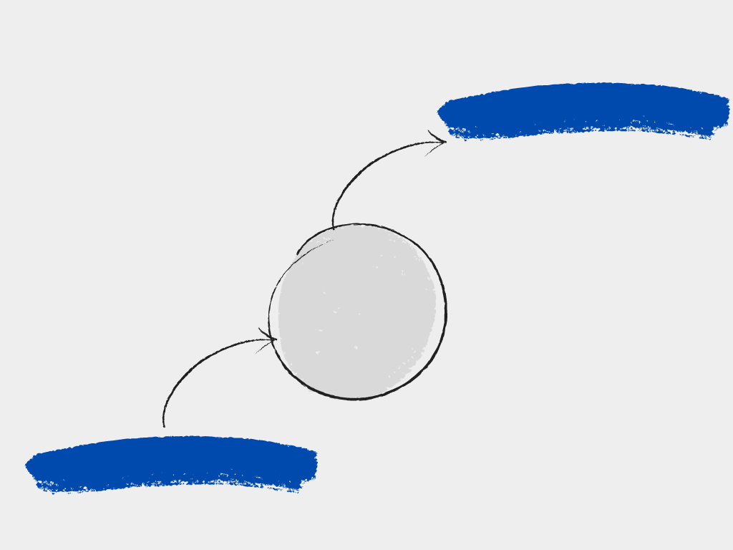
Machine Learning
Predicciones
Notebook 1: Predicciones de admisión de un alumno en función de sus notas
Notebook 2: Segmentación de clientes y customización de ofertas
Notebook 3: Detección de fraudes
Modelos de ML
Datos

Slide 10
¿Cuándo utilizar Machine Learning?
Muchas características
Datos complejos y no estructurados
Volumen

Slide 11
Machine Learning
Puesta en produccion
Datos de entrenamiento
Si
Conocimiento del problema y selección de modelo
¿Es correcto el resultado?
Entrenamiento de un modelo de ML
Evaluación
No
Datos de prueba
Iteración

Slide 12
Machine Learning
Reducir la complejidad del modelo, lo que hace que sea más rápido y fácil de entrenar.
Mejorar la precisión del modelo al eliminar las características irrelevantes o redundantes.
Facilitar la interpretación del modelo al reducir el número de variables que se deben considerar.
DATA SET LIMPIO
PREPARACIÓN DE DATOS
FEATURE SELECTION
DATA SET DE INTERES
TRAIN
TEST

Slide 13
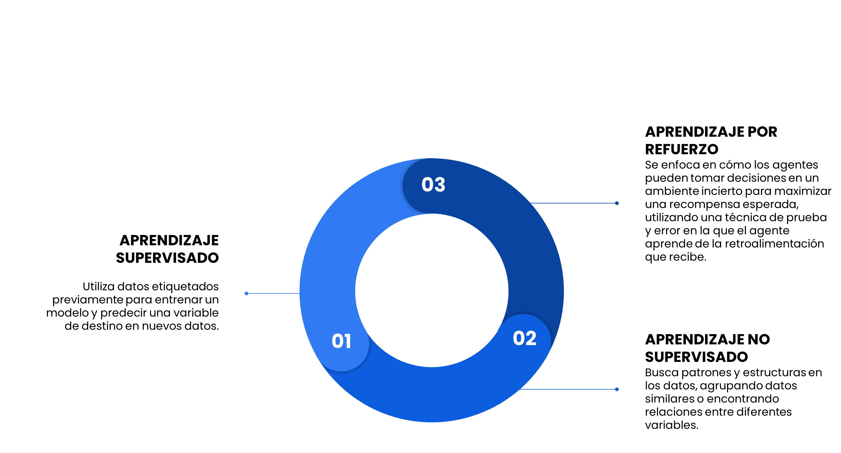
Tipos de modelos de Machine Learning
Curso de Data Science / Modulo 1 / Unidad 2 / Estadística fácil para un Data Scientist

Slide 14
Aprendizaje supervisado
X (correo nuevo)
Datos etiquetados de entrenamiento
Algoritmo de aprendizaje Supervisado
f
Y (predicción
Spam o no spam)
Datos etiquetados
Correo Electrónico | Longitud | Número de Palabras | Número de Enlaces | Clasificación
correo1@example.com | 120 | 25 | 3 | No Spam
spam@spammy.com | 80 | 15 | 5 | Spam
oferta@ofertas.com | 150 | 30 | 2 | No Spam
ganador@loteria.com | 90 | 10 | 1 | Spam
amigo@example.com | 100 | 20 | 4 | No Spam
Entradas
Salida

Slide 15
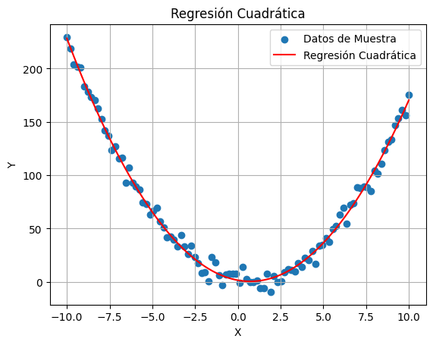
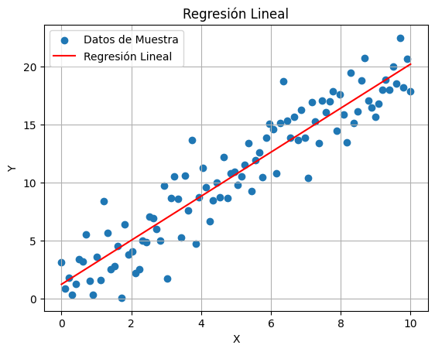
Aprendizaje supervisado
REGRESIÓN
Intenta predecir valores continuos

Slide 16
Aprendizaje supervisado
REGRESIÓN
Intenta predecir valores continuos
Habitaciones | Tamaño (pies cuadrados) | Ubicación | Baños | Precio de Venta (en miles de dólares)
3 | 1500 | Suburbio A | 2 | 250
4 | 2000 | Suburbio B | 1,5 | 320
2 | 1200 | Centro | 2,5 | 180
5 | 2500 | Suburbio A | 3 | 400
3 | 1600 | Centro | 2 | 280
Valor continuo que se intenta predecir

Slide 17
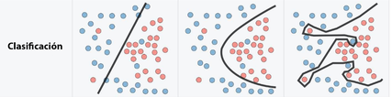
Aprendizaje supervisado
CLASIFICACION
Intenta predecir valores discretos

Slide 18
Tipos de modelos de Machine Learning
Curso de Data Science / Modulo 1 / Unidad 2 / Estadística fácil para un Data Scientist

Slide 19
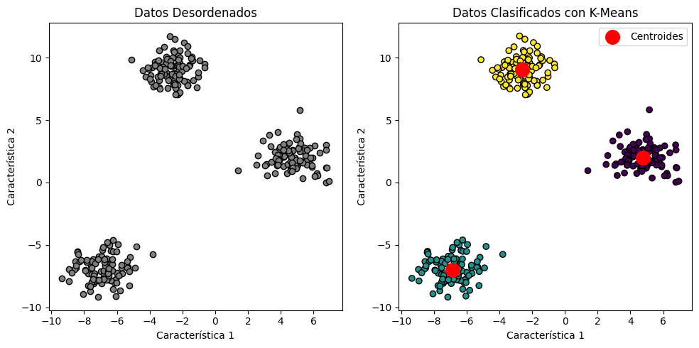
Aprendizaje no supervisado
Algoritmo de aprendizaje No Supervisado
Datos no etiquetados de entrenamiento
f

Slide 20
Tipos de modelos de Machine Learning
Curso de Data Science / Modulo 1 / Unidad 2 / Estadística fácil para un Data Scientist

Slide 21
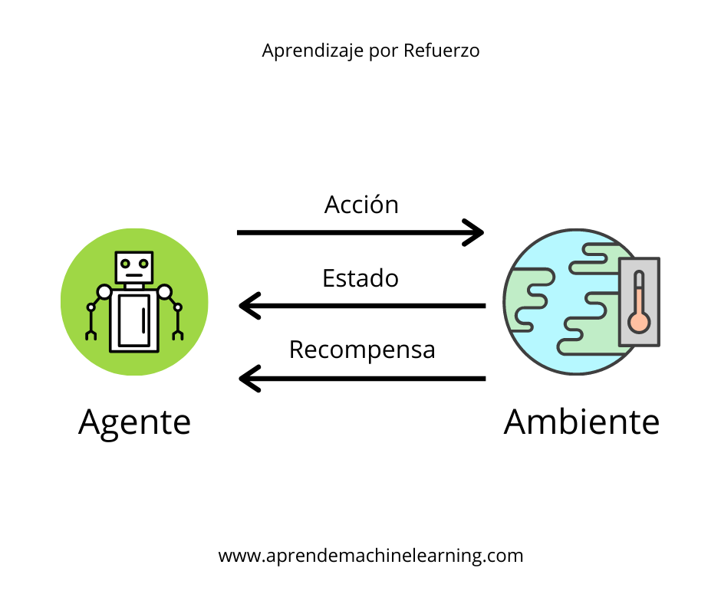
Aprendizaje por refuerzo
Sustento matemático: Procesos de Decisión de Markov

Slide 22
Regresión lineal
Arboles de decisión
Análisis de series de tiempo
Regresión logística
Random Forest
Aprendizaje supervisado
K-means
DB-SCAN
Aprendizaje no supervisado
PCA

Slide 23
Machine Learning
DATA SET LIMPIO
PREPARACIÓN DE DATOS
FEATURE SELECTION
DATA SET DE INTERES
TRAIN
TEST

Slide 24
Machine Learning
PREPARACIÓN DE DATOS
Codificación de variables categóricas
Normalización o escalado de datos
Notebook de ejemplo

Slide 25
Machine Learning
Codificación de variables categóricas
Calidad del producto:
Excelente
Muy bueno
Bueno
Malo
Ordinales
Variables cualitativas
Nominales
Tipo de producto alimentario:
Frutas
Verduras
Carnes
Lácteos
Notebook de ejemplo

Slide 26
Machine Learning
Normalización o escalado de datos
Características con diferentes escalas o con valores atípicos
Cuando el rendimiento del modelo no es tan bueno, puede probarse la normalización a ver si mejora el rendimiento.
Modelos sensibles a las escalas: aquellos basados en gradientes o distancias
Escalar y transformar rangos de valores de las variables
Misma influencia de las variables en el modelo
Notebook de ejemplo

Slide 27

Machine Learning
DATA SET LIMPIO
Aplicación de modelo de machine learning
PREPARACIÓN DE DATOS
FEATURE SELECTION
DATA SET DE INTERES
TRAIN
TEST

Slide 28
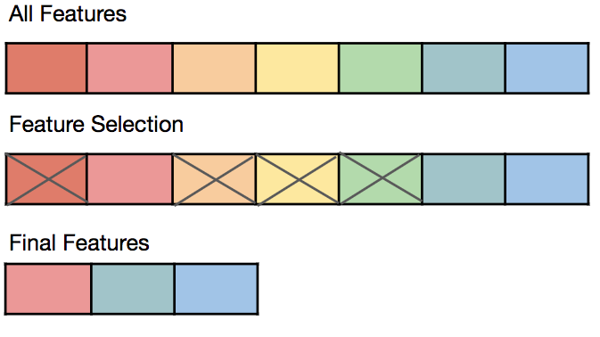
Machine Learning
FEATURE SELECTION

Slide 29
Machine Learning
FEATURE SELECTION
Característica
1. Edad
2. Género
3. Presión arterial sistólica
4. Presión arterial diastólica
5. Nivel de glucosa en sangre en ayunas
6. Nivel de colesterol total
7. Índice de masa corporal (IMC)
8. Historial familiar de enfermedades cardiovasculares
9. Consumo de tabaco (en paquetes por año)
10. Consumo de alcohol (en unidades por semana)
Característica
1. Edad
2. Género
3. Presión arterial sistólica
5. Nivel de glucosa en sangre en ayunas
7. Índice de masa corporal (IMC)
RAZONES
Simplificación de modelo
Menor tiempo para correr el modelo (menos datos)
Sobreajuste

Slide 30
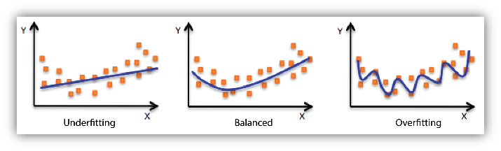
Machine Learning

Slide 31
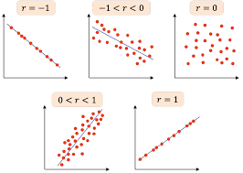
Machine Learning
FEATURE SELECTION
Técnicas
Correlación entre variables
Correlación de Pearson
[-1,1]
Notebook de ejemplo
Notebook de ejemplo 2

Slide 32
Machine Learning
FEATURE SELECTION
Técnicas
Eliminación backward
P-value
La eliminación hacia atrás es un enfoque para seleccionar características comenzando con todas las características disponibles y luego eliminando una a una aquellas que no son útiles para el modelo.
Notebook de ejemplo

Slide 33
Machine Learning
FEATURE SELECTION
Técnicas
Selección Univariable – Select K-best
Chi-Cuadrado // Variables categóricas
SelectKBest con chi-cuadrado se utiliza generalmente en problemas de clasificación donde tienes un conjunto de datos con características categóricas y una variable objetivo categórica
Notebook de ejemplo

Slide 34
Machine Learning
FEATURE SELECTION
Técnicas
PCA
Reducción de dimensionalidad
El análisis de componentes principales (PCA) es una técnica que transforma datos de dimensiones altas en dimensiones inferiores mientras retiene la mayor cantidad de información posible.
Notebook
Recursos

Slide 35
Machine Learning
FEATURE SELECTION
Otras técnicas conocidas
Documentacion oficial SkLearn
Explicación de técnicas
Elegir método según mis datos

Slide 36
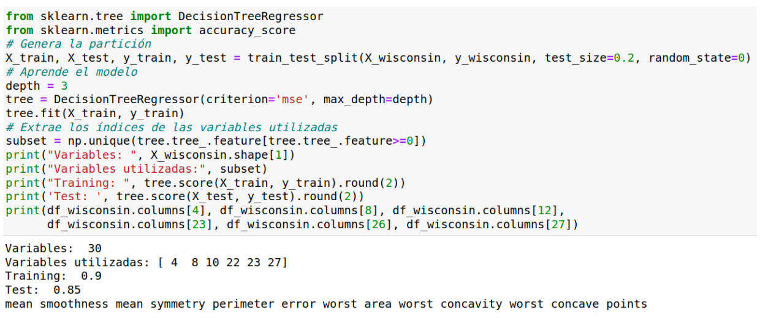
Machine Learning
FEATURE IMPORTANCE
Árbol de decisión

Slide 37
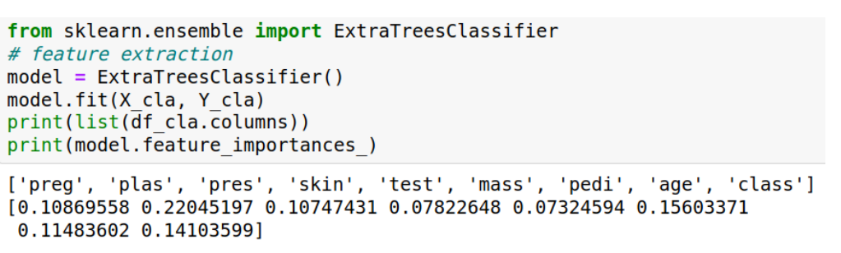
Machine Learning
FEATURE IMPORTANCE
Random Forest

Slide 38
Temario
Fundamentos de la fase de modelado
Modelos de aprendizaje supervisado
Modelos de aprendizaje no supervisado

Slide 39
Regresión lineal
Arboles de decisión
Análisis de series de tiempo
Regresión logística
Random Forest
Aprendizaje supervisado
K-means
DB-SCAN
Aprendizaje no supervisado
PCA

Slide 40
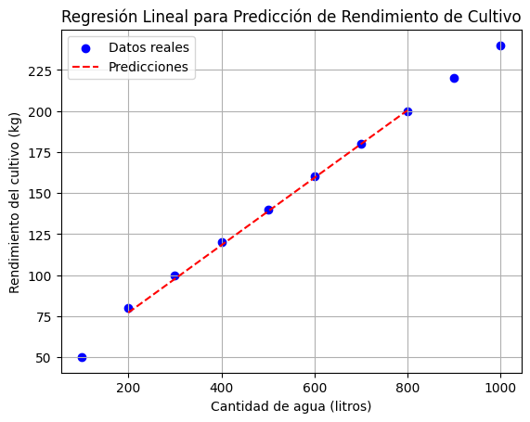
Aprendizaje supervisado
Regresión lineal
Algoritmo de aprendizaje supervisado: va a recibir un conjunto de datos etiquetados.
Construye función hipótesis que se corresponde con una función lineal
Realiza predicciones computando una suma ponderada de las características de entrada
Intenta predecir valores continuos
Función hipótesis: lineal
X: variable/variables de entrada
Y: variable de salida
Notebook

Slide 41

Aprendizaje supervisado
Regresión lineal
Y= es la variable dependiente/target (la variable que estamos tratando de predecir)
X1,x2,x3,x4=son las variables independientes (las características o atributos que utilizamos para hacer la predicción)
M1,m2,m3,m4=son los coeficientes de regresión para las variables independientes (peso en la función)
b=intercepto con el eje y
Objetivo del modelo:
Encontrar el valor óptimo de b y m1,m2,m3,m4 que ajuste lo mejor posible esta recta a la tendencia de nuestro conjunto de datos.
Modelo utiliza suma de mínimos cuadrados para encontrar los parámetros que mejor ajustan

Slide 42
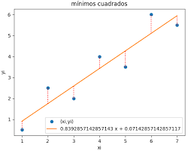
Aprendizaje supervisado
Regresión lineal
Modelo utiliza suma de mínimos cuadrados para encontrar los parámetros que mejor ajustan
Los parámetros que den la menor suma (menos distancia de puntos a la recta) son los óptimos.
Notebook

Slide 43
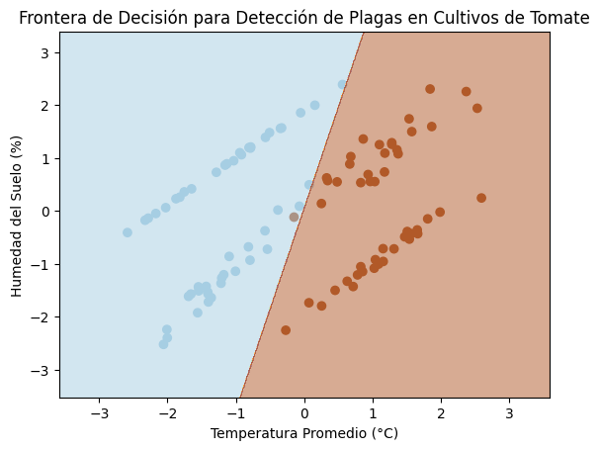
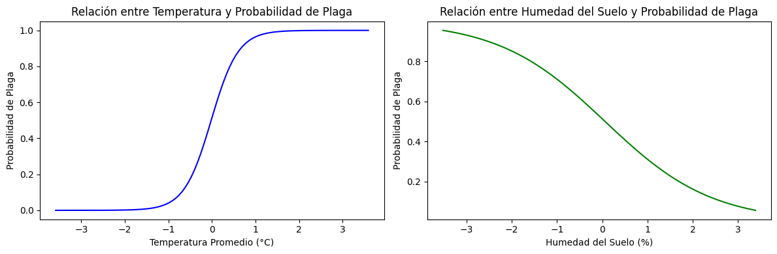
Aprendizaje supervisado
Regresión logística
Algoritmo de aprendizaje supervisado: va a recibir un conjunto de datos etiquetados.
Intenta predecir valores discretos
Construye una función hipótesis diferente de la regresión lineal porque esta regresión utiliza la clasificación binaria donde y la variable predictora esta acotada en dos valores que se representan como 0 y 1.

Slide 44

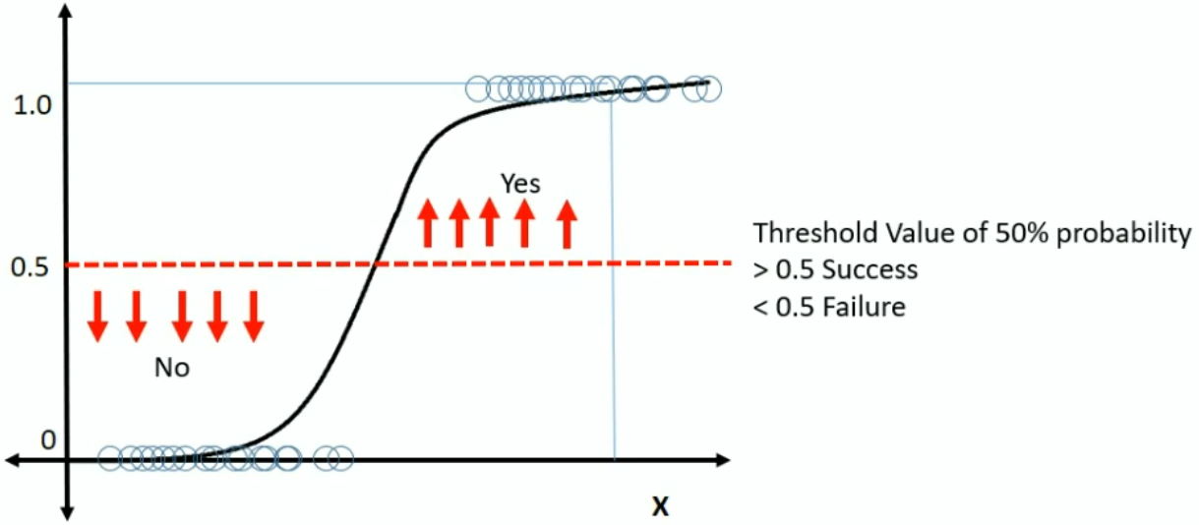
Aprendizaje supervisado
Regresión logística
No puede utilizar la misma función que la regresión lineal porque no clasificaría bien. Mas bien se usa una función “sigmoide”, representada por la siguiente grafica con una curva con un punto de corte o thereshold:

Slide 45
Aprendizaje supervisado
Regresión logística
Se puede interpretar cuando se alimenta la función con las variables de entrada como la probabilidad que de un valor u otro. Para que la probabildiad se transforme en un valor discreto como Si o No, se usa el thereshold. Si la predicción es mayor a 0.5 entonces Si y si es menor a 0.5 entonces No.

Slide 46
Aprendizaje supervisado
Regresión logística
Cuando tengo mas de una variable se transforma en una función de regresión generalizada por ejemplo x1+x2≥b si esto se cumple entonces SI y si no se comple entonces No.
Notebook

Slide 47
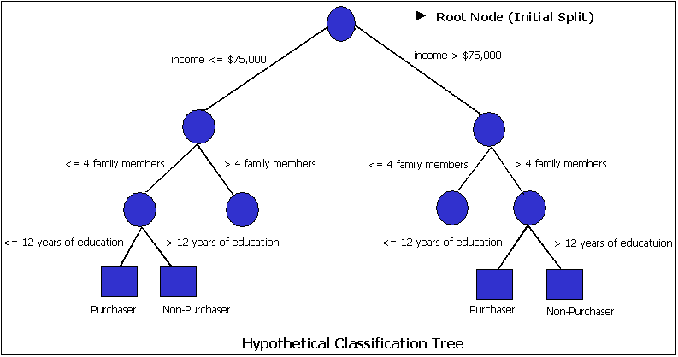
Aprendizaje supervisado
Árbol de decisión
Algoritmo de aprendizaje supervisado: va a recibir un conjunto de datos etiquetados.
No clasifican linealmente, ósea no construyen la clasificación como la regresión a través de una línea o un thereshold.
Permite predecir valores continuos (regresión) y valores discretos (clasificación)
Clasificación multiclase

Slide 48
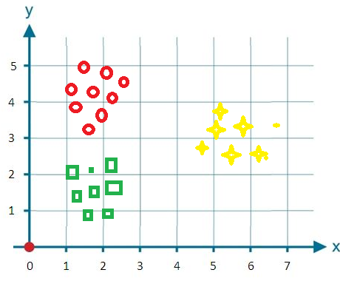
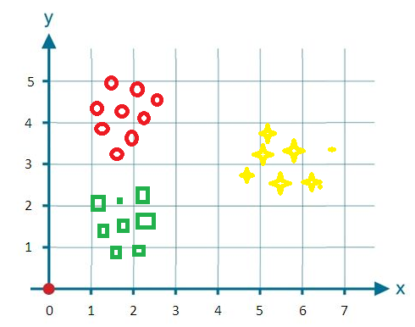
Aprendizaje supervisado
Y=1
Y=2
Y=3
Árbol de decisión
Sample=23
(9,8,6)
x1≤4
si
no
X2
Sample=17
(9,8,0)
x2 ≤3
Sample= 6
(0,0,6)
Class 3
si
no
Sample=8
(0,8,0)
Class 2
Sample=9
(9,0,0)
Class 1
Mejor división para clasificacion: Gini impurity=0
X1
Mejor división para regresión: mínimo MSE

Slide 49
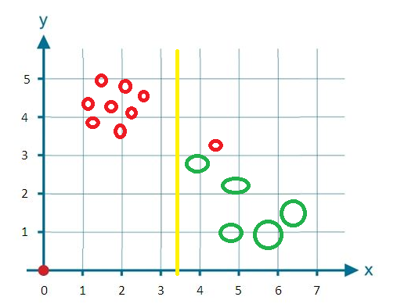
Aprendizaje supervisado
LIMITACIONES:
Overfitting
Inestabilidad
Para esto se aplican criterios dentro del modelo que son:
Max_Depth: Profundidad del árbol cantidad de nodos y ramas permitidas
Min_simples_Split: Numero mínimo de muestras que un nodo debe poseer para ser elegible para una división (para evitar también overfitting)
Árbol de decisión
Notebook

Slide 50
Aprendizaje supervisado
Bagging: un mismo ejemplo de entrenamiento puede ser seleccionado varias veces para la misma instancia del algoritmo de predicción o para distintas, no tiene memoria al elegir el conjunto de datos, no tengo limitaciones.
Random Forest
Algoritmo que agrupa varios árboles de decisión entrenado con un conjunto random para mejorar la predicción
Agrupo las predicciones y me quedo con la predicción que mas se repita de todos los conjuntos de arboles que se hayan entrenado.
Se suelen usar al final de proyecto cuando ya se han entrenado otros modelos para optimizar el modelado.
La técnica general no solo para arboles se denomina “ensemble learning”
Predicción
Clasificación: se queda con la clase más repetida en cada instancia del modelo
Regresión: media de las predicciones para cada instancia del modelo

Slide 51
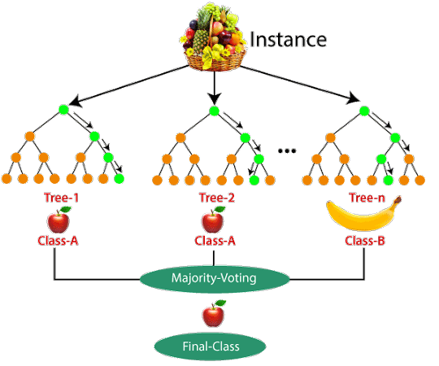
Aprendizaje supervisado
Random Forest
Hiperparametros para el modelo:
N_estimators: número de arboles de decisión (recursos computacionales)
Max_Depth: la profundidad de cada árbol (overfitting)
Notebook

Slide 52
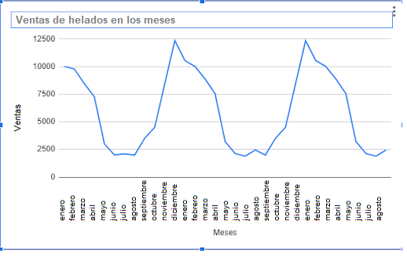
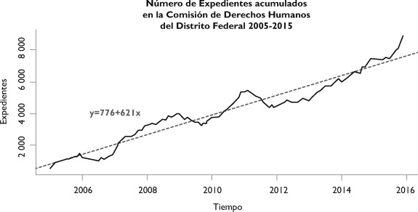
Aprendizaje supervisado
Series de tiempo
Una serie temporal es un conjunto de datos medidos en intervalos de tiempo regulares y ordenados de forma cronológica.
Lo que hace especial a las series temporales son dos aspectos:
Su estacionalidad: suelen tener algún tipo de tendencia a crecer o decrecer en un determinado espacio de tiempo. Imaginemos una tienda de bañadores, la cual vende mucho más en los tres meses de verano que el resto del año.
Su dependencia del tiempo: son totalmente contrarias a la regresión lineal, las cuales son independientes.
Notebook
Notebook

Slide 53
Temario
Fundamentos de la fase de modelado
Modelos de aprendizaje supervisado
Modelos de aprendizaje no supervisado

Slide 54
Regresión lineal
Arboles de decisión
Análisis de series de tiempo
Regresión logística
Random Forest
Aprendizaje supervisado
K-means
DB-SCAN
Aprendizaje no supervisado
PCA

Slide 55
Aprendizaje no supervisado
Clustering
Aprendizaje no supervisado – se alimenta de conjunto de datos no etiquetados
Objetivo: agrupar de manera coherente un conjunto de datos sin etiquetar en subconjuntos o clusters
Agrupación de los datos mediante el concepto de proximidad entre ellos
Según la métrica usada para evaluar la distancia entre los ejemplos del conjunto de entrenamiento es el modelo.
K-means
DBScan

Slide 56
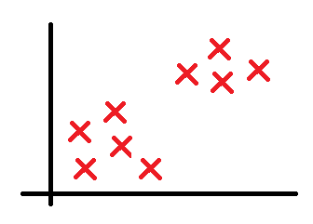
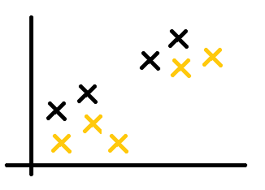
Aprendizaje no supervisado
K-means

Slide 57
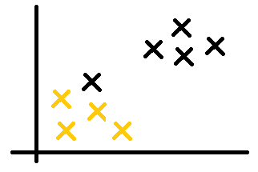
Aprendizaje no supervisado
K-means

Slide 58
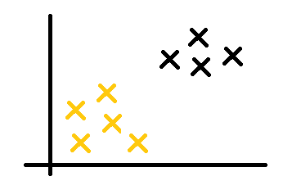
Aprendizaje no supervisado
K-means

Slide 59
Aprendizaje no supervisado
K-means
Hay que normalizar los datos
Susceptible a muchas dimensiones, se sugiere aplicar PCA y luego clusterizar
Se debe intuir al principio el numero de clusteres
Notebook
DBSCAN

Slide 60

Trabajo Práctico Final Integrador
ACTIVIDAD
Aplicar la etapa de modelado de datos
Explicar la elección del modelo
Aplicar métricas según el siguiente video: Metricas de evaluación de ML
Obtener conclusiones
FECHA LIMITE: 22/11/2023

Slide 61
¡Gracias!

